Slide 1
Знаменитые представители мордовского народа

Slide 2
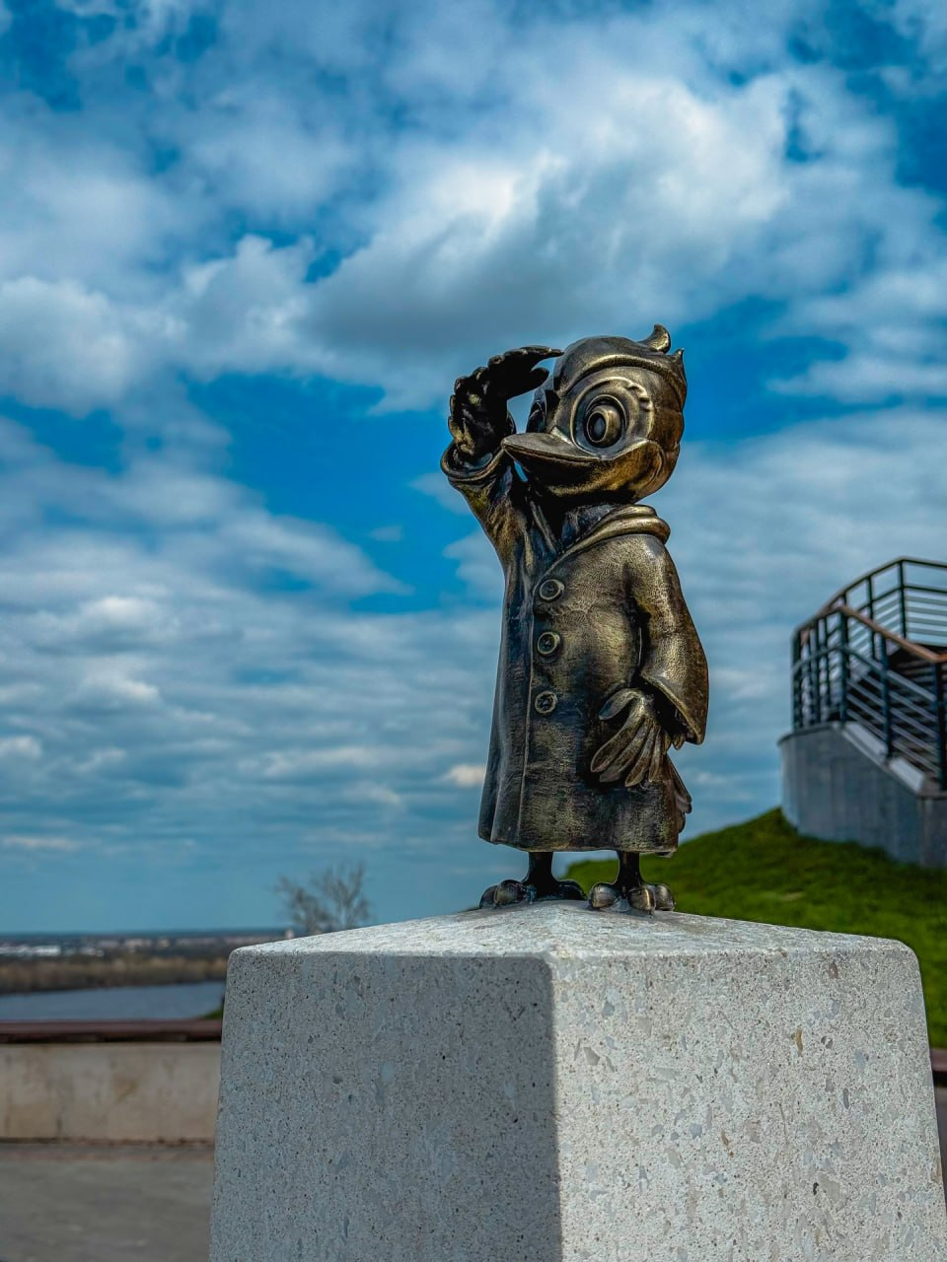
Легенда о Дятле и Скворце связана с названием Дятловых гор, на которых расположен Нижегородский кремль. Эта история стала известна благодаря П. И. Мельникову-Печерскому, который опубликовал её в «Нижегородских губернских ведомостях» в 1845 и 1847 годах.
В стародавние времена на месте современного Нижнего Новгорода жил мордвин по имени Скворец — друг и помощник Соловья-разбойника, побеждённого Ильёй Муромцем. У Скворца было 18 жён, от которых родилось 70 сыновей.
Неподалёку, в ущелье горы, обитал чародей Дятел, который также был знаком с Соловьём-разбойником.
Скворец пришёл к Дятлу и спросил о будущей судьбе своих детей. Дятел предрёк: если дети будут жить мирно, то долго будут владеть здешними местами, а если поссорятся — будут покорены русскими, которые построят на устье Оки «град каменн и крепок зело, зело».
В конце разговора Дятел попросил о честном погребении. Умер чародей — Скворец похоронил его на горе при устье Оки. С тех пор это место стало называться Дятловы горы.
Позже потомки Скворца перессорились, и тогда святой Андрей Боголюбский изгнал их с устья Оки. А его племянник Юрий Всеволодович построил здесь Нижний Новгород, тем самым исполнив предсказание Дятла.
Некоторые версии происхождения названия Дятловых гор:
внешнее сходство прожилок красно-белой глины гор с раскраской оперения дятла;
обилие дятлов в лесах, покрывавших холмы;
прозвище мордвина-язычника, полученное за то, что он был вынужден постоянно работать топором для постройки жилищ для своей семьи.
Важно отметить, что некоторые исследователи считают эту легенду вымышленной. Также есть предположение, что её автором мог быть сам П. И. Мельников-Печерский.

Slide 3
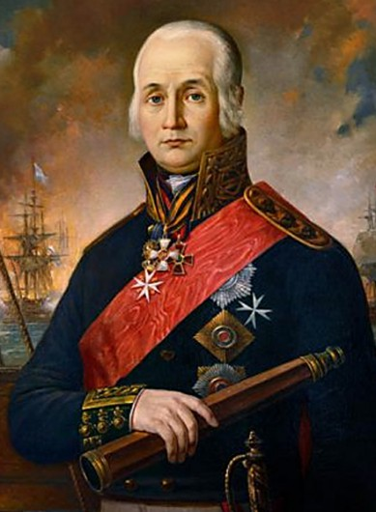
Федор Федорович Ушаков
Адмирал Ушаков Федор Федорович ( 1745-1817), был морским деятелем, принесшим славу молодому тогда Черноморскому флоту. Турки с почтением называли его "Ушак-паша". Имея далеко не знатное происхождение (его отец был обедневшим помещиком, коллежским регистратором), Федор Федорович шел к адмиральскому флагу упорно трудясь, настойчиво овладевая морской наукой и воинским искусством. Во времена Г.Потемкина и А.Суворова Ушаков, морской деятель, высоко поднял авторитет российского флота.

Slide 4
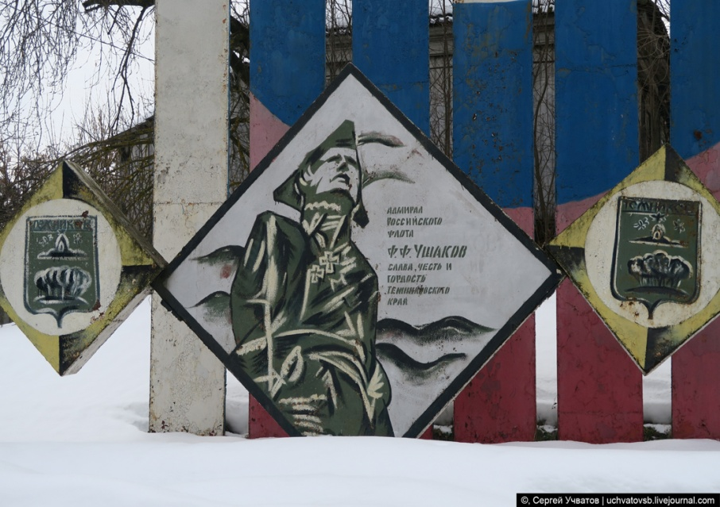
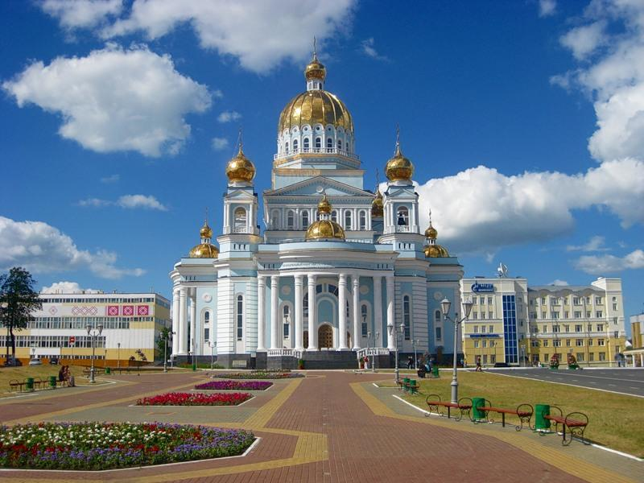
Федор Федорович Ушаков
С именем выдающегося адмирала связан старейший город Мордовии – Темников и его окрестности. Здесь он обосновался после ухода в отставку и прожил до конца своих дней.
В центре г. Саранска построен величественный Храм, названный в его честь.

Slide 5
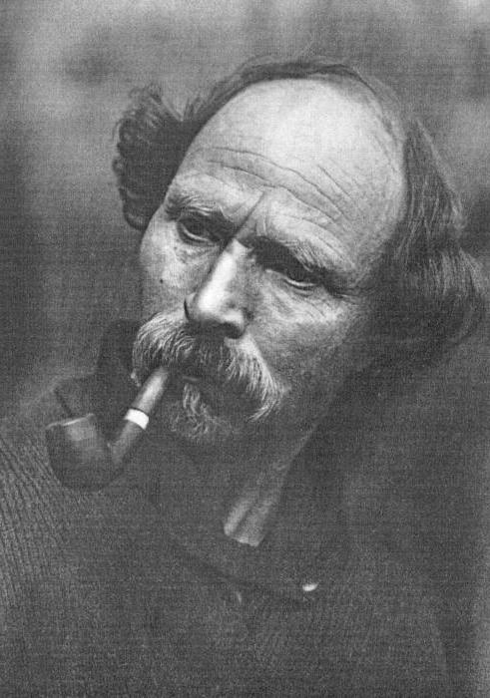
Степан Дмитриевич Эрьзя
С. Д. Нефёдов (Эрьзя — псевдоним, идущий от самоназвания одной из народностей, живущих в Мордовии) родился в селе Баеве Алатырского уезда Симбирской губернии (ныне Ардатовский район Республики Мордовия). В юности занимался иконописью, образование получил в 1902–1907 в Московском училище живописи, ваяния и зодчества (мастерская С. М. Волнухина). В 1907–1914 жил и работал в Италии, Франции, принимал участие в 10 крупнейших международных выставках в Милане, Риме, Венеции и Париже.

Slide 6
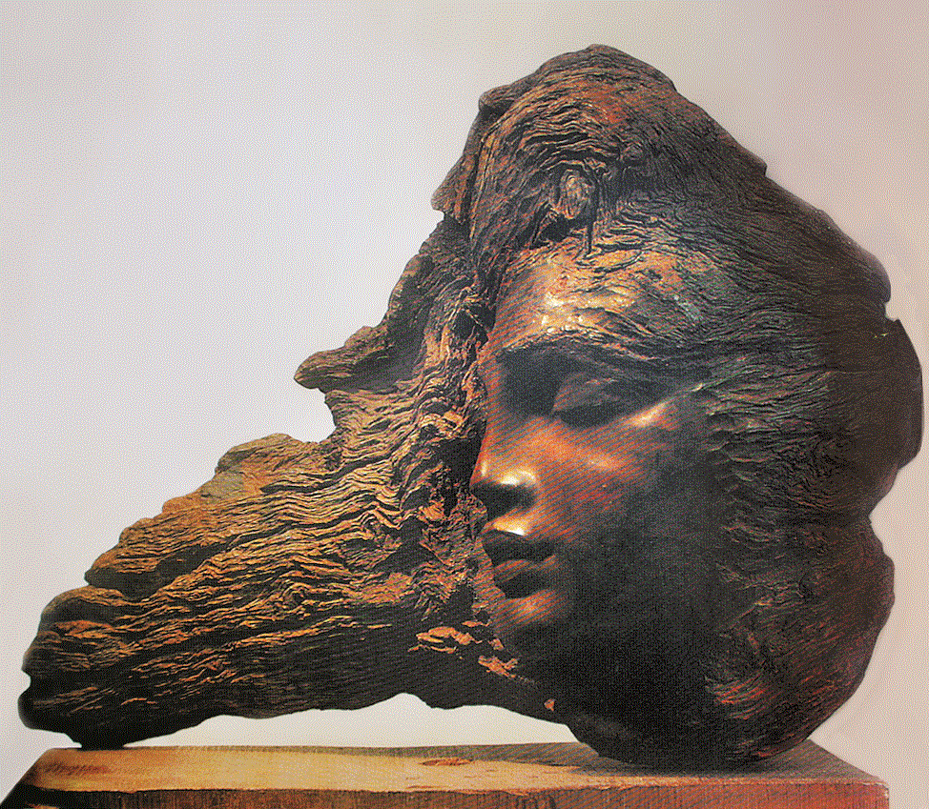
Степан Дмитриевич Эрьзя
В конце 1926 С. Д. Эрьзя был командирован с выставкой своих работ во Францию. Оттуда он по приглашению президента Аргентины Марсело Торкато де Альвеара уехал в эту страну, где жил и работал в Буэнос-Айресе в 1927–1950. Там появились сотни скульптур, выполненных из субтропических деревьев — кебрачо, альгарробо, урундай.

Slide 7
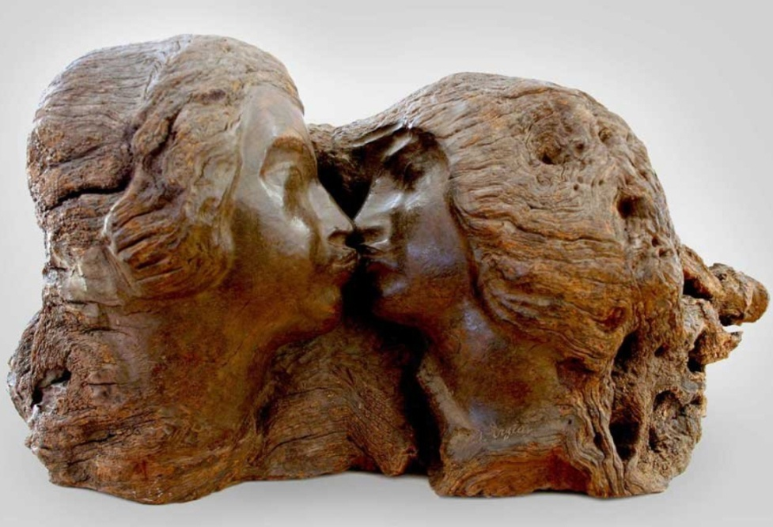
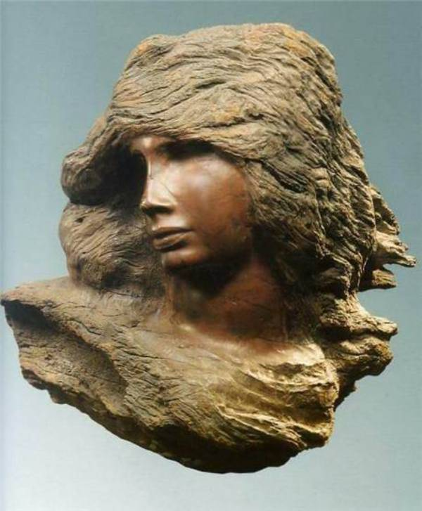
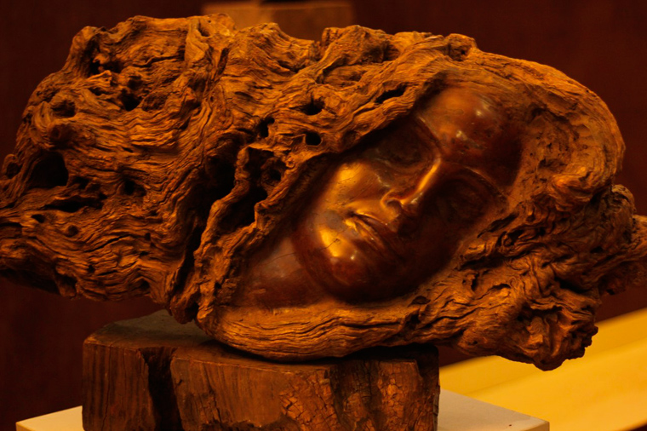
Степан Дмитриевич Эрьзя
В 1950 Эрьзя возвратился на родину, привезя ей в дар более 250 своих произведений. В 1954 в Москве с большим успехом прошла его персональная выставка. Многолетняя деятельность С. Д. Эрзи в области изобразительного искусства была отмечена высокими государственными наградами.
Скульптор Степан Эрьзя умер 27 ноября 1959 года. Его похоронили в Саранске, и хотя его прах теперь на вечно связан с родной мордовской землей, его искусство, не знающее границ, принадлежит всему человечеству.

Slide 8
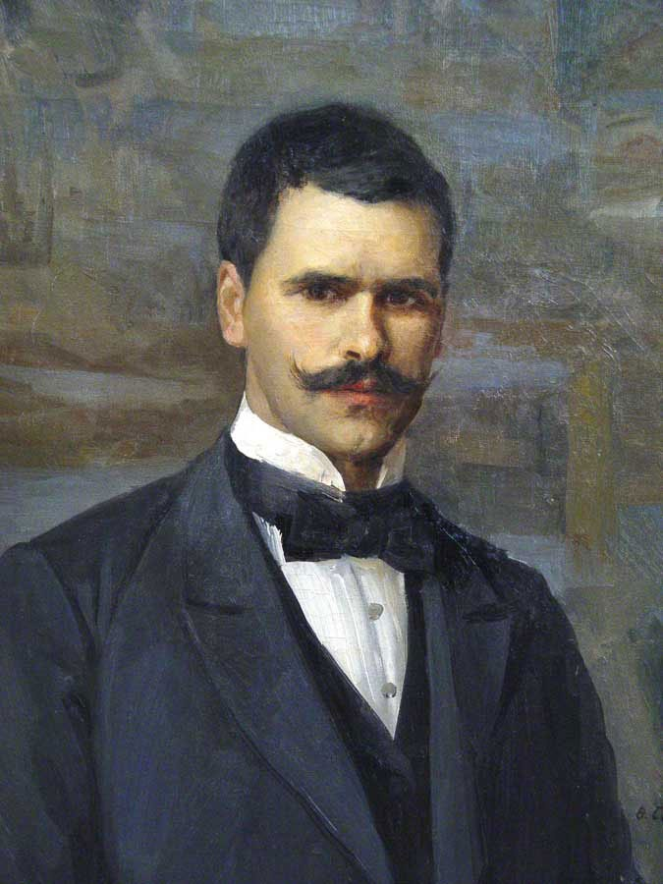
Федот Васильевич Сычков
Федот Васильевич Сычков — известный российский (советский) художник, Заслуженный деятель искусств РСФСР и Мордовской АССР, народный художник Мордовской АССР.
Федот Сычков родился в бедной крестьянской семье в селе Кочелаеве. С детства Федот Сычков проявлял способности к живописи. Работал в иконописной мастерской, писал фрески в церквях, выполнял портреты по фотографиям.

Slide 9
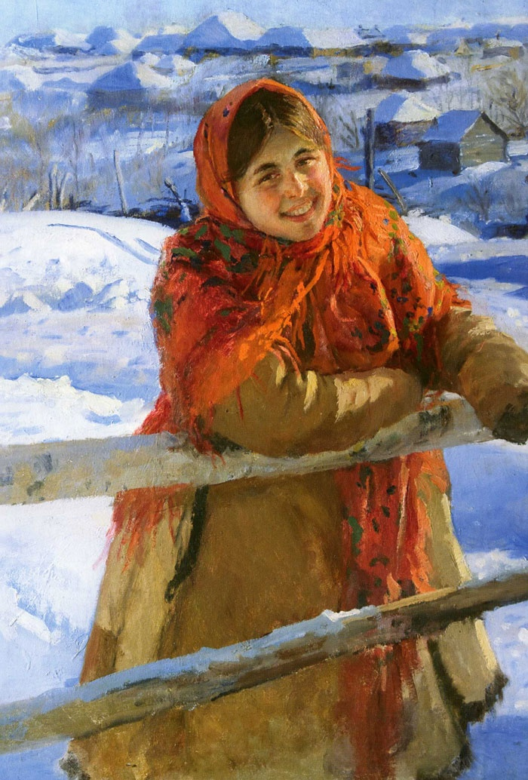
Федот Васильевич Сычков
В 1892 году он уехал в Санкт-Петербург, в Рисовальную школу Общества поощрения художеств при поддержке генерала И. А. Арапова (1844—1913), обратившего внимание на талантливого молодого художника-самоучку. В 1895 году Ф. Сычков окончил Рисовальную школу и стал вольнослушателем в Высшем художественном училище при Академии художеств. После окончания учебы художник вернулся на родину.
Главная тема художника — жизнь крестьян, сельские праздники.

Slide 10
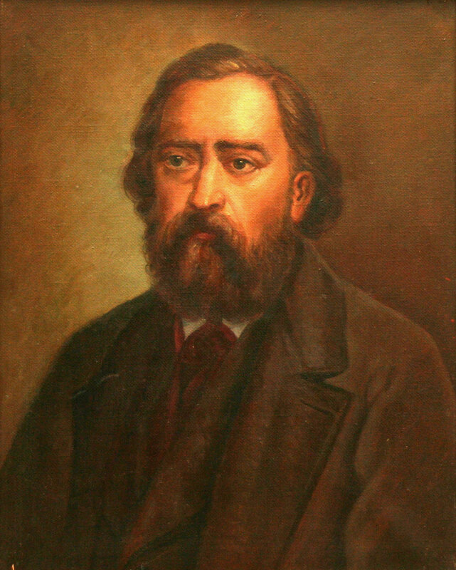
Николай Платонович Огарев
Огарев Николай Платонович (24 ноября (6 декабря) 1813 – 31 мая (12 июня) 1877 ) - поэт, революционер-демократ, ближайший друг и соратник А.И. Герцена.

Slide 11
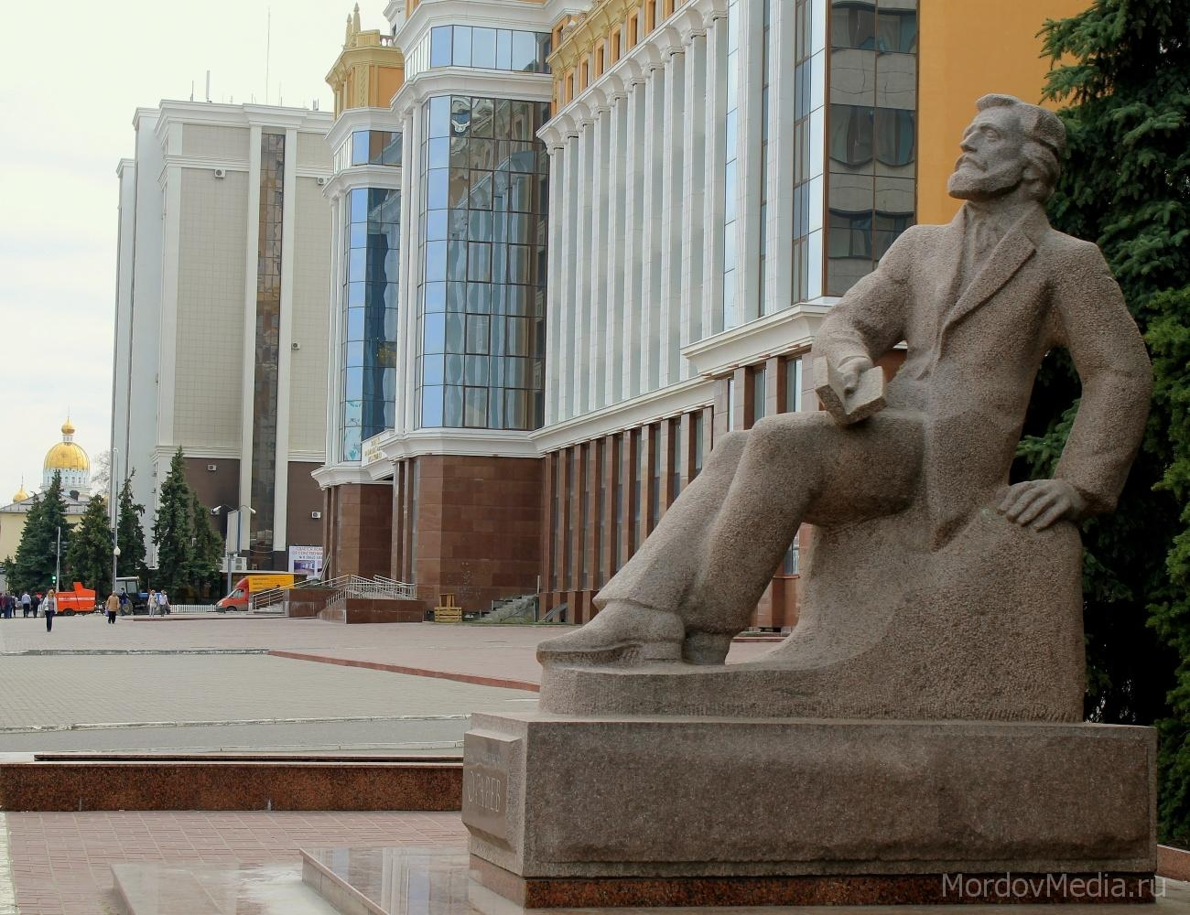
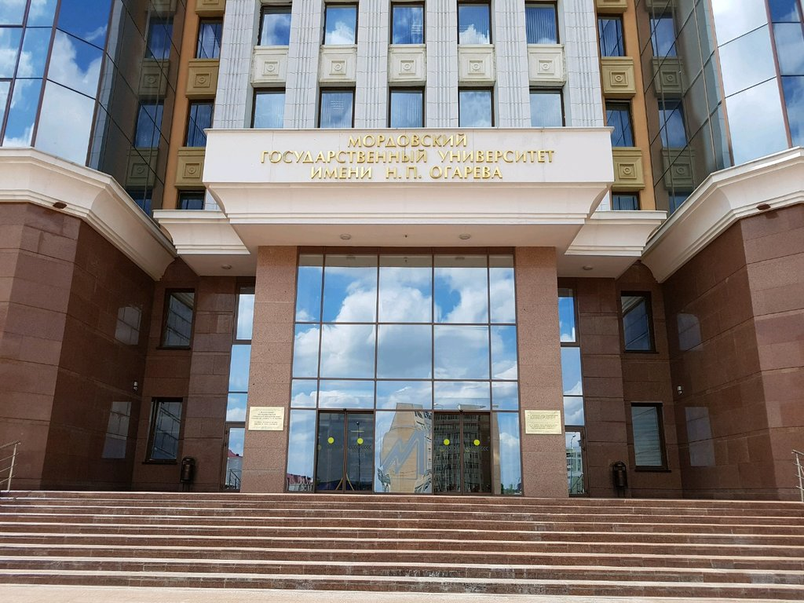
Николай Платонович Огарев
Имя поэта и публициста Николая Платоновича Огарёва носит крупнейший вуз Поволжья – Мордовский государственный университет. Памятник Н.П.Огарёву установлен у главного корпуса МГУ.

Slide 12
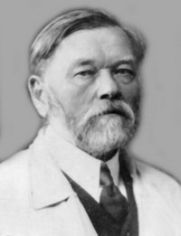
Макар Евсевьевич ЕВСЕВЬЕВ
Макар Евсевьевич Евсевьев (Кобаев) – мордовский ученый, просветитель и педагог, профессор, коллежский советник – родился 18 (31) января 1864 г. в деревне Малые Кармалы Буинского уезда Симбирской губернии . Сын крестьянина. Окончил Шераутское начальное училище (1876), Казанскую инородческую учительскую семинарию (1883), историко-филологический факультет Казанского университета (1892). С 1892 года работал учителем и наставником приготовительного класса Мордовского образцового начального училища при Казанской инородческой учительской семинарии.

Slide 13
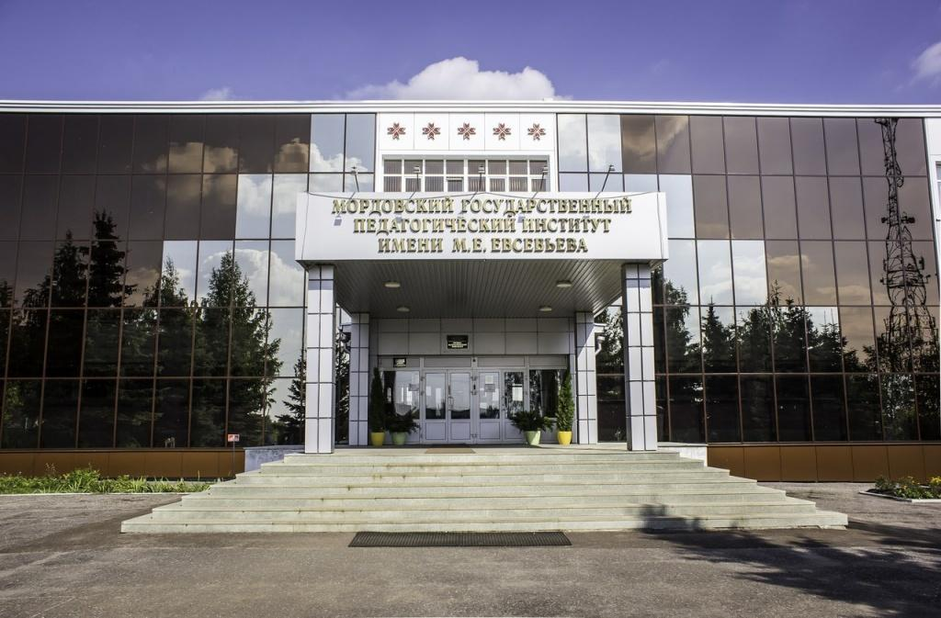
Макар Евсевьевич ЕВСЕВЬЕВ
С именем этого просветителя связано создание мордовской письменности, национального языкознания. Им издан ряд учебников и учебных пособий для мордовских школ: букварь для мордвы-мокши, букварь для мордвы-эрьзи, написаны учебники русского языка для мордовских школ, созданы «Основы мордовской грамматики», в 1931 году составлен первый эрзянско-русский словарь.

Slide 14
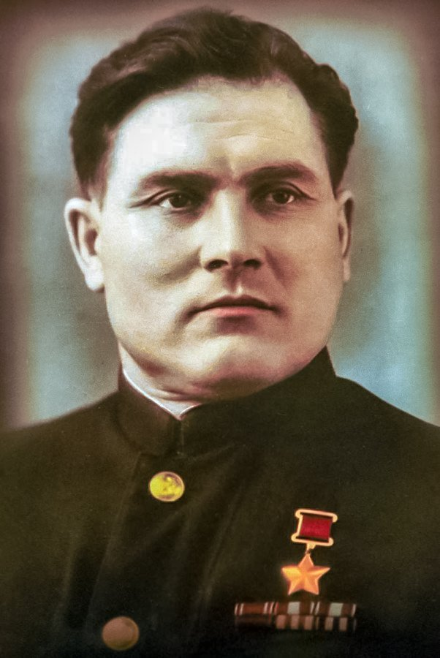
Михаил Петрович Девятаев
Легендарный советский летчик. В историю Великой Отечественной войны он вошел, совершив беспримерный подвиг: угнав с секретного немецкого аэродрома самолет-носитель ФАУ-1. Страшные дни испытаний, прожитые в концлагерях, описаны Михаилом Петровичем в книге "Побег из ада". Она - напутствие молодому поколению: помнить и никогда больше не допускать подобного.

Slide 15
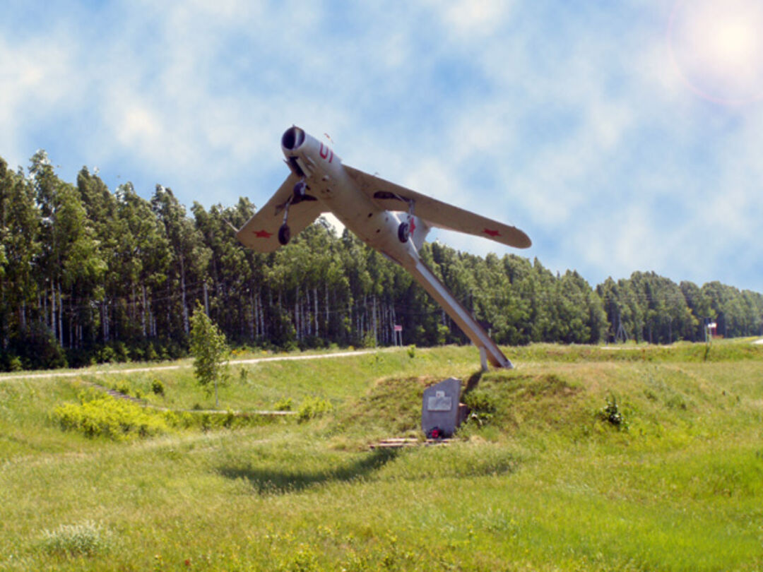
Михаил Петрович Девятаев
Родился Михаил Петрович 8 июля 1917 года в мордовском поселке Торбеево в семье крестьянина. Мордвин. Был тринадцатым ребенком в семье. Участник Великой Отечественной войны с 22 июня 1941 года. Уже на второй день на своем И-16 участвовал в воздушном бою. При въезде в поселок Торбеево установлен памятник-реалия - самолет МиГ-17 - в честь героического побега из фашистского плена.

